Slide 1
2DGP 3차발표
게임공학과
2018180019 박소영

Slide 2
개발 진척도
내용 | 1차 발표 목표 범위 | 실제 개발 완료 범위 | 진척도
키 조작 | 방향키 (상하좌우, 대각선) 점프(빠르게 이동) SPACE | 방향키 구현 | 80%
난이도 | 일정 시간이 지나면 장애물의 속도가 빨라짐 | 각 스테이지 (4개)별로 난이도 다르게 | 100%
사운드 | 배경음악 장애물 충돌 시 효과음 | X | 0%
애니메이션 | 플레이어 캐릭터 이동 애니메이션 보스 캐릭터 애니메이션 | 플레이어 이동 | 50%
장애물 패턴 | 랜덤으로 날아옴 장애물 캐릭터가 일정 방향으로 돌아감 | 스테이지 4개중 2개 완성 | 50%
캐릭터 | 장애물과 충돌 시 체력 감소 HP가 0이 되면 게임오버 | 충돌 시 체력 감소 0이 되면 게임오버 | 100%
화면 | 시작화면, 타이틀화면, 클리어, 게임오버 각 스테이지 넘어갈 때 알림 | 모두 구현 | 100%

Slide 3
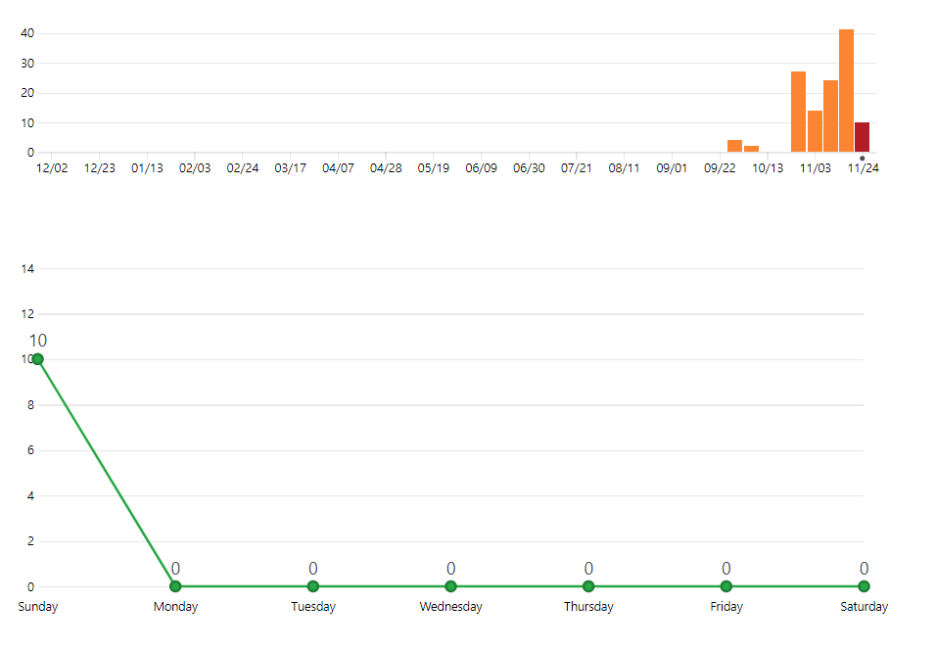
커밋 통계 – 주별 커밋 횟수
주 | 커밋 횟수
1주차 | 4
2주차 | 2
3주차 | 0
4주차 | 0
5주차 | 27
6주차 | 14
7주차 | 24
8주차 | 31

Slide 4
